Slide 1
De Pride Walk in Hongarije
Lesduur: 50 minuten

Slide 2
Wat gaan we doen?
  Leerdoelen
  Kennisvragen
  Videofragmenten
  Verdieping
  Opdrachten
  Evaluatie

Slide 3
Leerdoel
Aan het einde van deze les kun je aan de hand van foto’s van de Budapest Pride March uitleggen waarom mensen protesteren voor lhbti+ rechten en thema’s.

Slide 4
Wat weet jij al over dit onderwerp?
Vraag 1.
Wat houdt de omstreden Hongaarse wet van 18 maart 2025 in?
Is het A of B?
a. Alle openlijke lhbti+ bijeenkomsten worden verboden.
b. Het wordt algemeen verboden om te demonstreren.

Slide 5
Wat weet jij al over dit onderwerp?
Vraag 2.
Waar staat Orbán bekend om?
Is het A of B?
a. Orbán staat bekend om zijn verzet tegen “vrije westerse” invloeden.
b. Hij profileert zich als een voorstander van "Brussel" en staat bekend om zijn steun aan Europese integratie en richtlijnen.

Slide 6
Wat weet jij al over dit onderwerp?
Vraag 3.
Is er sprake van persvrijheid onder het bewind van Orbán?
Is het A of B?
a. Ja. Hongarije is een democratisch land en er is volledige persvrijheid.
b. Nee. Onder zijn bewind zijn veel mediakanalen en universiteiten gesloten of onder overheidscontrole komen te staan.

Slide 7
De Pride Walk in Hongarije
  De 30e Budapest Pride March werd op 28 juni 2025 gehouden.
  Op 18 maart 2025, werd in Hongarije een wet aangenomen die Pride-evenementen via demonstratiebeperkingen verbood.
  Op 17 juni kondigde de burgemeester van Boedapest aan dat de stad de Pride zou hosten als een evenement van de gemeente.
  De Budapest Pride in 2025 werd met tienduizenden deelnemers een van de grootste optochten ooit.
  De golf van solidariteit vanuit de hele wereld liet zien dat de wereld toekijkt.
  Bovendien liet deze editie van de Budapest Pride March zien wat mensen kunnen bereiken als ze samenkomen en zich verzetten.

Slide 8
Videofragmenten
Begin dit jaar deed Nicolaas Veul een oproep aan de gewone Hongaar: hoe is het leven onder de controversiële premier Viktor Orbán?
Hij reisde de verhalen van de Hotline achterna voor zijn driedelige docuserie ‘Hotline Hongarije’:
[link naar fragment 1 , aflevering 3 [TC 25’55 – 29’50]
De Hongaren gaan niet bij de pakken neerzitten. Veel van hen komen in verzet en protesteren, zoals je ook in deze clip ziet:
[link naar fragment 2 , aflevering 1 [TC 22’08 – 22’58]

Slide 9
Verdieping - Péter Magyar wint de verkiezingen
12 april 2026 was een historische dag voor Hongarije. Het zestienjarige bewind van de Hongaarse premier Viktor Orbán kwam tot een einde.
Oppositieleider Péter Magyar won de verkiezingen. Dit wordt gezien als een cruciaal moment voor het herstel van mensenrechten en politieke koerswijziging.

Slide 10
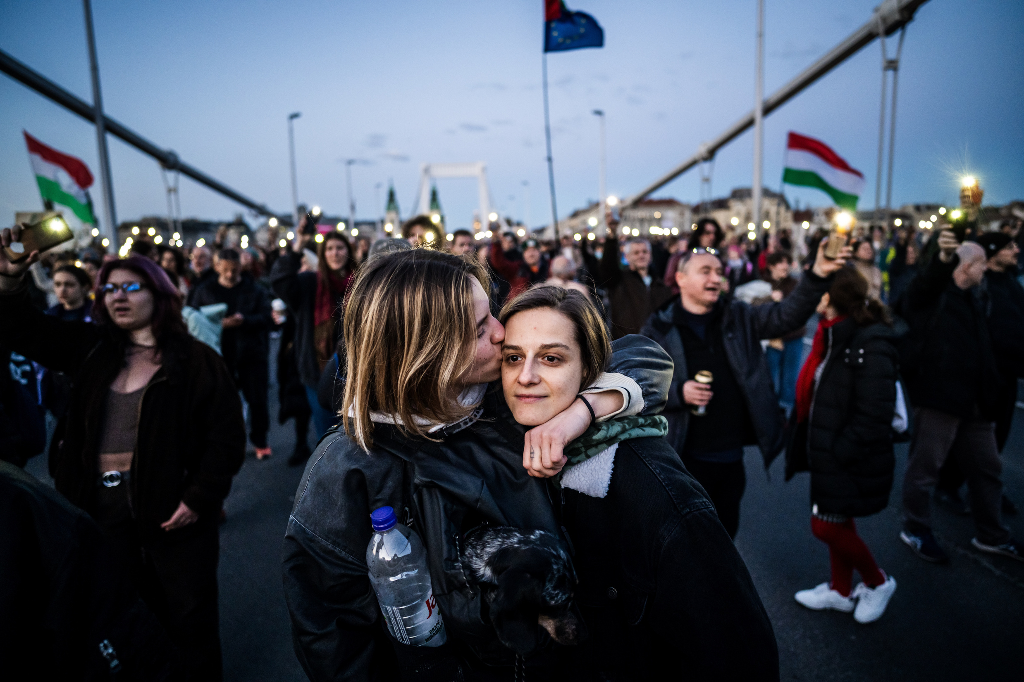
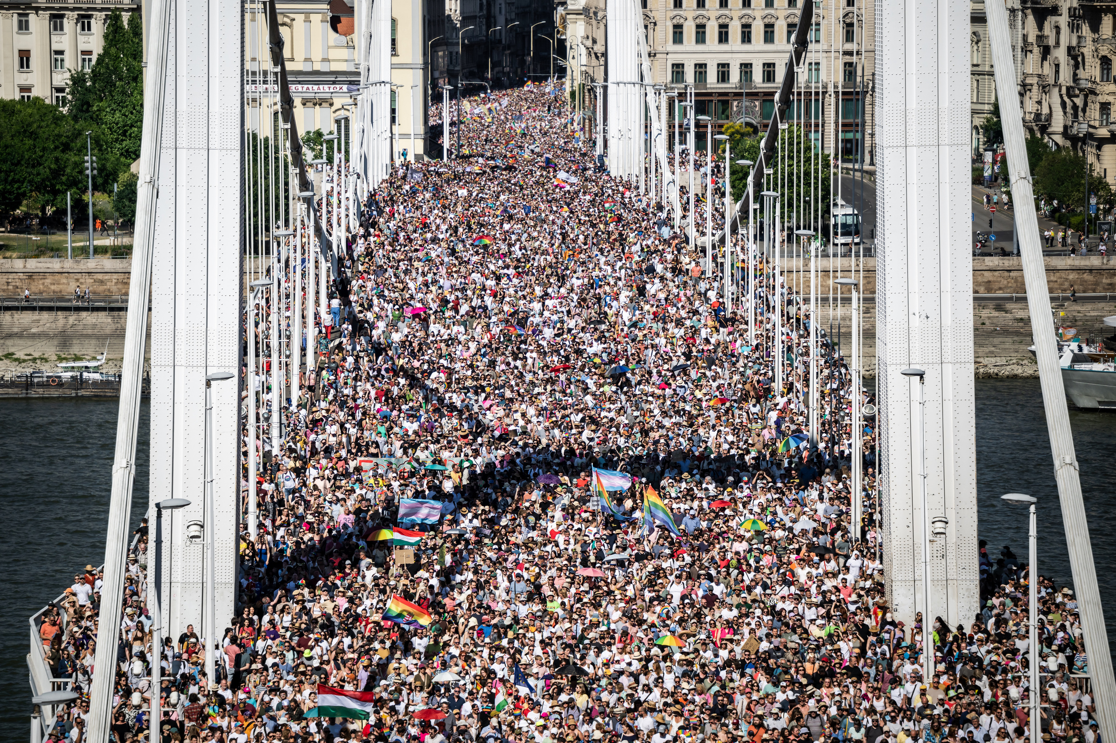
Opdracht 1 – Spandoek
Pride photo heeft een hele mooie tentoonstelling waar je de foto’s in het echt en groot gedrukt kunt zien.
Deze foto’s zijn genomen tijdens de omstreden Budapest Pride March van 2025.

Slide 11
Opdracht 1 – Spandoek
Stel je voor dat je één van deze vrouwen bent, hoe zou jij je op dat moment voelen, wat gaat er door je heen?

Slide 12
Opdracht 1 – Spandoek
Hoe denk je dat het is om met zoveel mensen voor een vergelijkbaar doel de straat op te gaan?

Slide 13
Opdracht 1 – Spandoek
  Hoe zou het zijn als jouw liefde en leven strafbaar worden gesteld?
  Wat zou jij doen om voor jezelf op te komen?
  Hoe kun jij dit protest tegen het overheidsbesluit om Pride-evenementen te verbieden, interpreteren? Wat betekent dit protest tegen het besluit van de regering om de Pride te verbieden?
  Waarvoor zou jij de straat op gaan?

Slide 14
Opdracht 1 – Spandoek
Maak in tweetallen een spandoek waarvoor jij de straat op zou gaan. Gebruik hiervoor karton of een oud laken en wasco of verf.
Presenteer het spandoek aan de klas waarbij jullie uitleg geven waarom er voor deze slogan op het spandoek is gekozen.

Slide 15
Opdracht 2 – Een nieuwe toekomst?
In het tweede fragment uit Hotline Hongarije zag je dat Nicolaas een lesbisch stel ontmoette dat niet langer wilde wachten om te vertrekken uit Hongarije.
Stel je bent één van de vrouwen uit de documentaire. Maak een dagboekbeschrijving van maximaal 200 woorden hoe jij je voelt en wat er in jou omging op de verkiezingsdag en na de verkiezing van Péter Magyar.

Slide 16
Evaluatie
Wat heb je geleerd deze les?
Deze lesbrief is ontwikkeld in samenwerking met Pride Photo

